Slide 1
Array & String
Pertemuan 3
Tutor : Kak Vanya

Slide 2
Apa saja yang akan kita pelajari ?
Array 1D dan 2D
Array
Array Looping (For loop & Foreach)
Array Vector

Slide 3
Tujuan pembelajaran
Memahami konsep dan kegunaan Array dan String dalam C++.
Membuat, mengakses, dan memodifikasi data dalam array dan string.
Menggunakan array untuk menyimpan banyak data dan string untuk memanipulasi teks.
Mampu menyelesaikan permasalahan dasar menggunakan array dan string.

Slide 4
Array biasa (1d)

Slide 5
Apa itu Array ?
Array adalah struktur data yang menyimpan banyak data dengan tipe yang sama, dalam satu variabel dan diakses menggunakan indeks.
Elemen array diakses melalui indeks (mulai dari 0). Karena bahasa komputer, angka itu dimulai dari 0.
Array digunakan jika kita ingin menyimpan banyak nilai tanpa membuat variabel 1 per 1.
Array terdiri dari 1 dimensi, 2 dimensi atau multi dimensi.
Contoh bentuk :
int nilai[3] = {70, 80, 90};

Slide 6
Ciri-ciri array
Tipe data harus sama.
Ukuran tetap (kecuali pakai dynamic memory)
.Indeks dimulai dari 0.
Cocok untuk menyimpan data seperti nilai siswa, daftar item, dll.
Compiler juga sudah pinter untuk menentukan berapa jumlah array tanpa perlu mengisi berapa memori atau jumlah yg dapat ditampung arraynya.

Slide 7
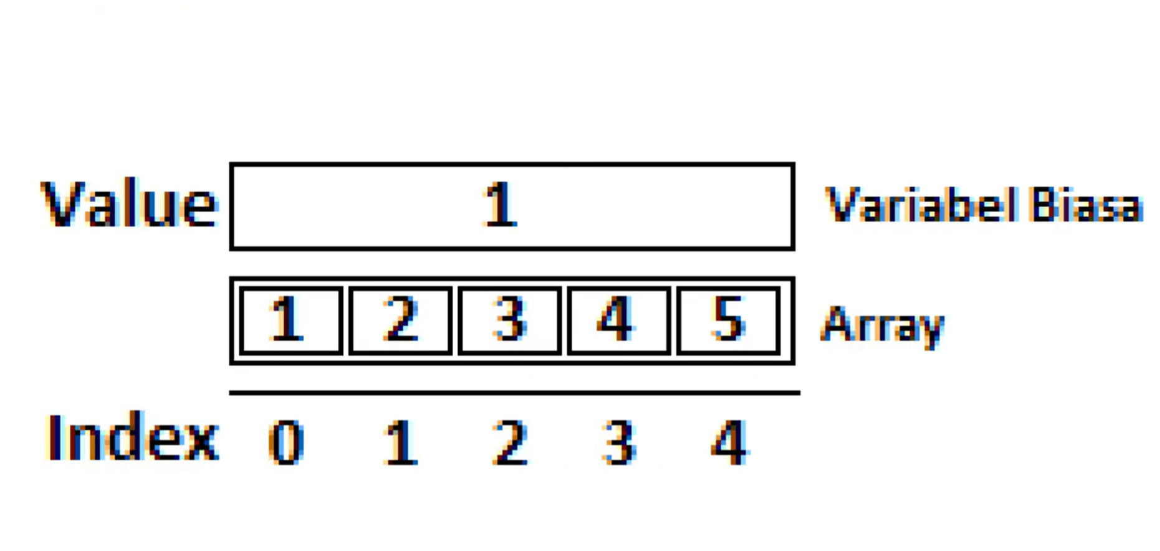

Slide 8
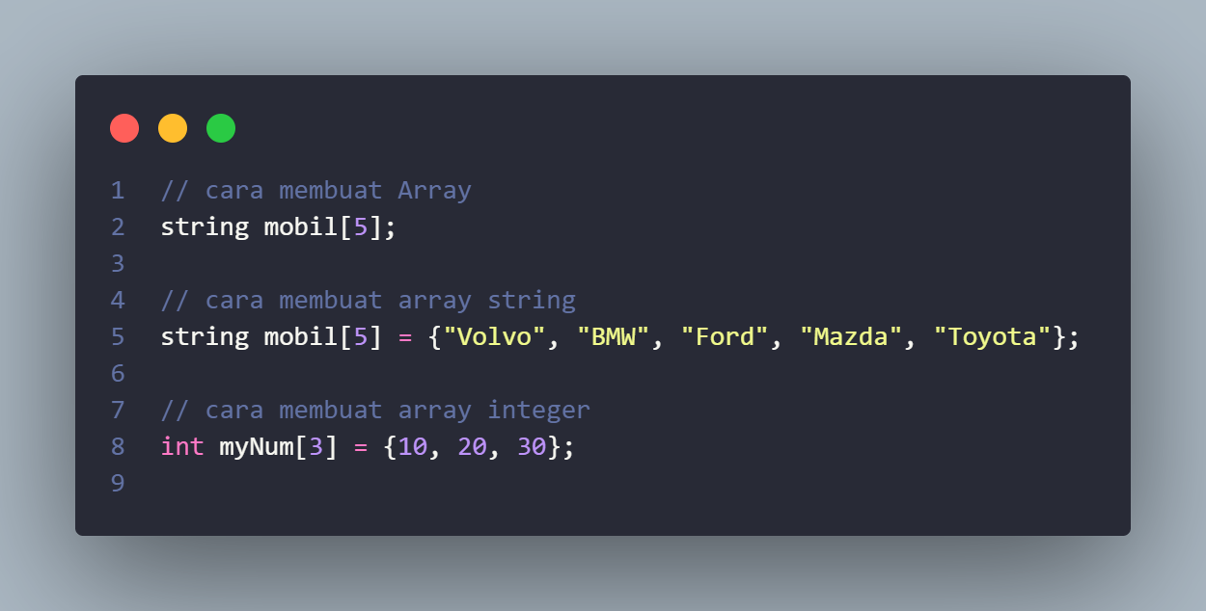
Notes:
Ini awal2 cara kita membuat suatu array

Slide 9
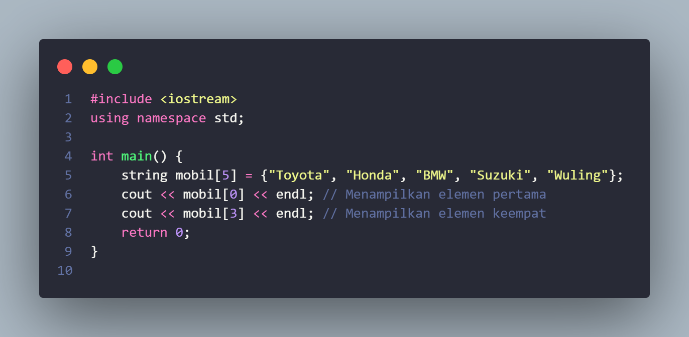
Bentuk Array
Notes:
Nah ini dia bentuk array ya tapi ini masih 1 dimensi kurang lebih bentuknya seperti ini dan cara memanggil arraynya yaitu dengan cara memanggil index nya.

Slide 10
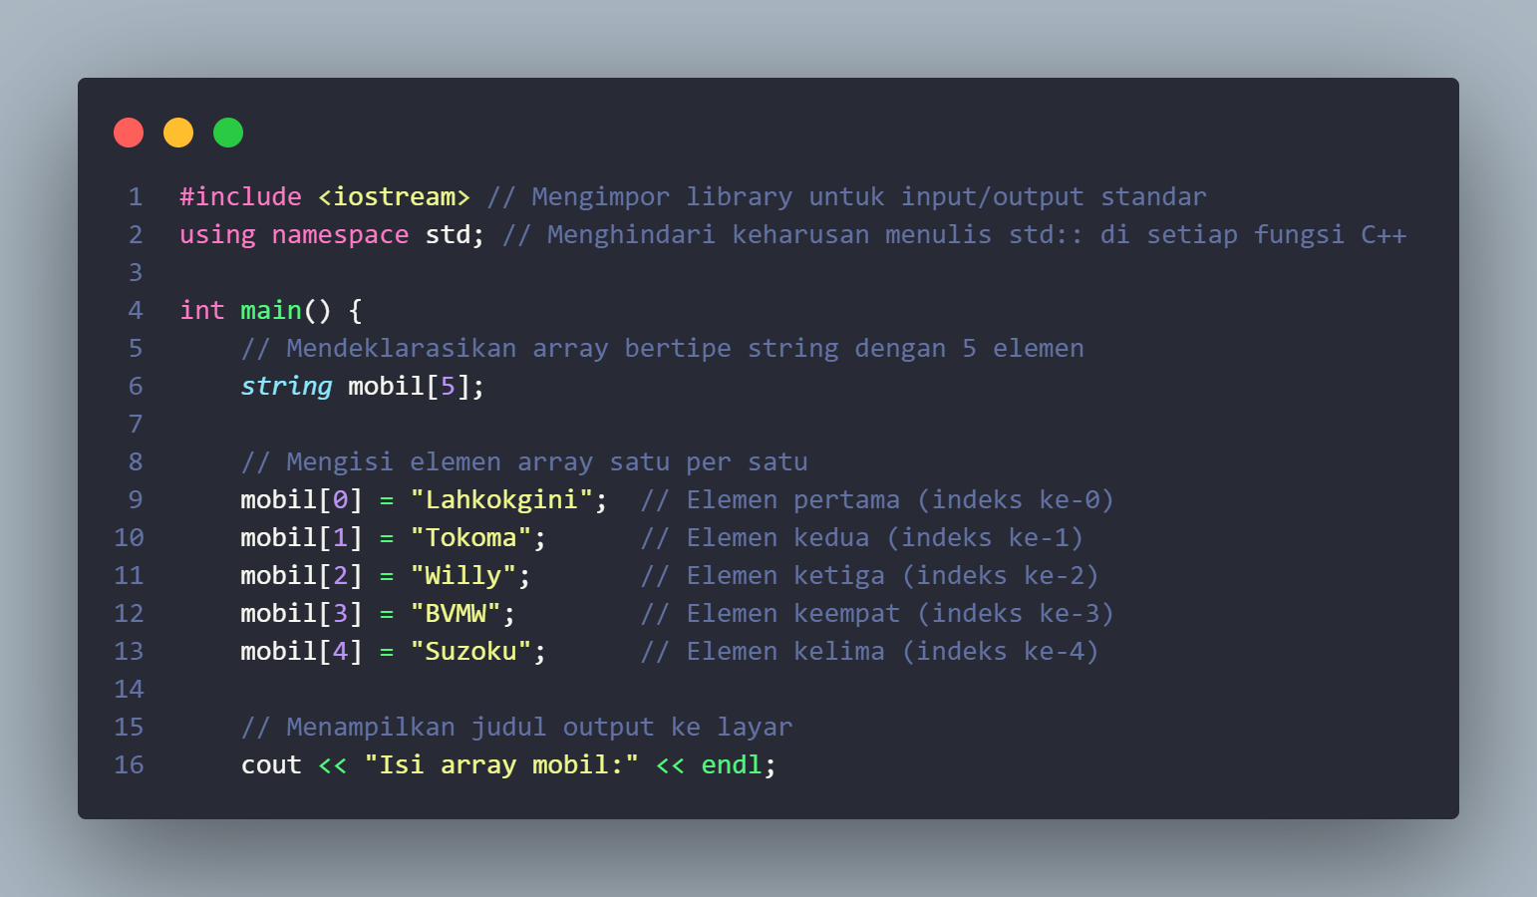
Notes:
Kalau ini cara membuat array semisal kita belum tau mau masukkin apa

Slide 11
Array for loop & sizeof
Array for loop ini digunakan untuk memanggil semua data yang di dalam array berdasarkan indeks atau berapa jumlah elemen yang sudah diisi dalam array yang sudah di deklarasikan.
Daripada menggunakan manual manggil 1 per 1 semisal isi array nya banyak kan ribet ya.
Dalam looping array kita juga menggunakan sizeof untuk menentukan berapa jumlah array yg perlu kita output dan menyesuaikan dengan tipe datanya. (rekomen)

Slide 12
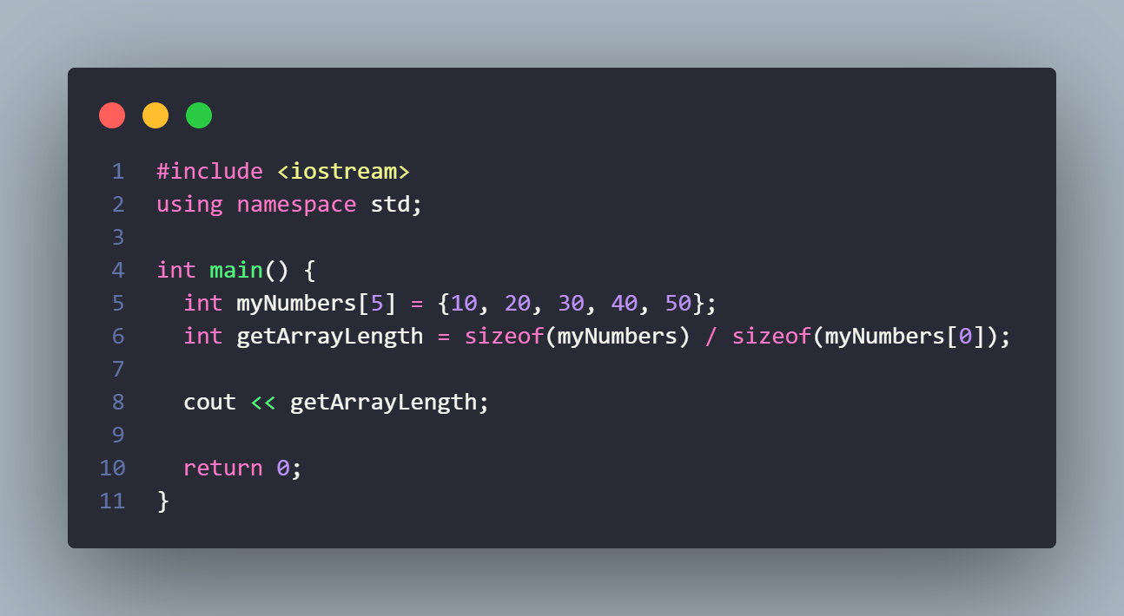
Notes:
Jadi sizeofmynumber ini mengembalikan nilai dalam bentuk bytes dimana tipe data integer adalah 4 byte satuannya.
Jadi disini sizeofmynumbers = 4 x indeks 5 dari array = 20
20 ini dibagi dengan indeks awal atau ukuran 1 elemen array tersebut yaitu 4.
Jadilah hasilnya 5

Slide 13
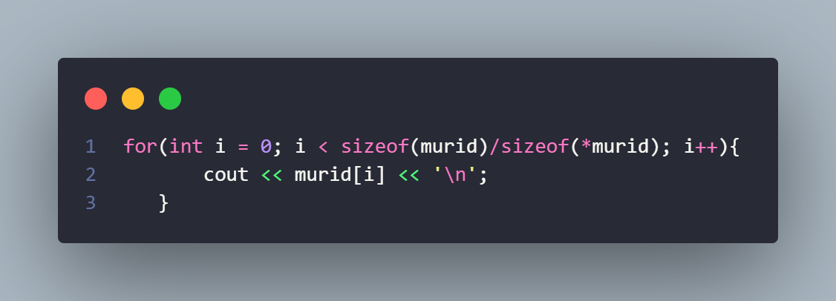
Notes:
Untuk codingannya ada

Slide 14
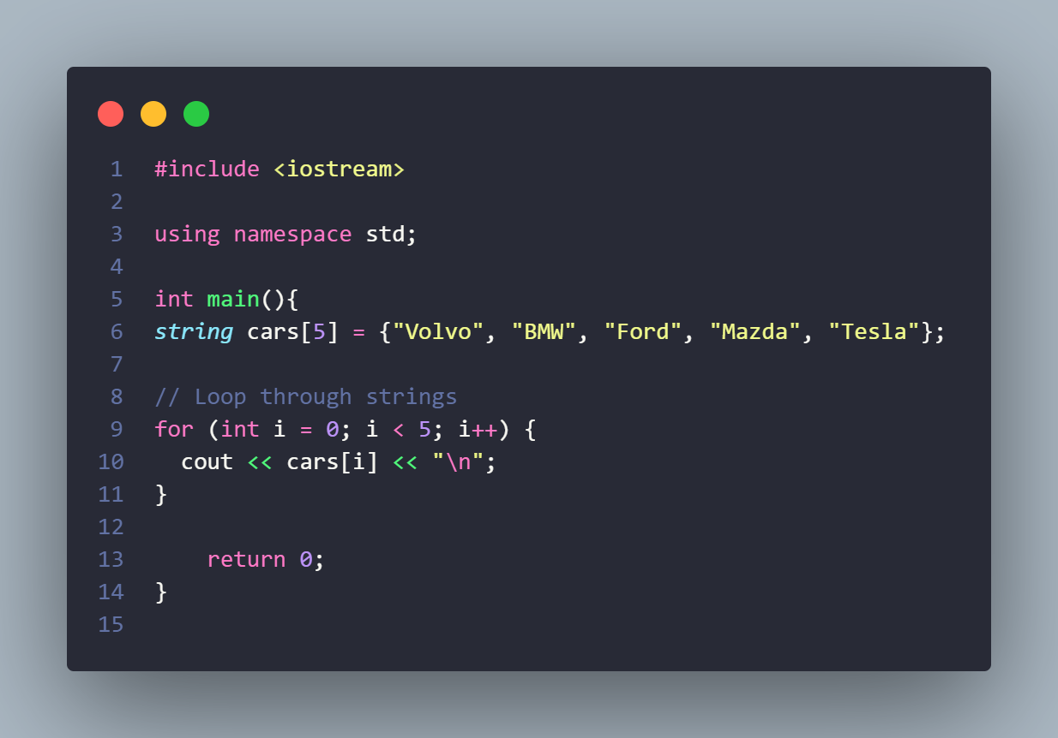

Slide 15
Foreach loop array
Foreach ini digunakan untuk melakukan looping berdasarkan jumlah elemen yang ada.
Biasa digunakan dalam struktur data, vector dan list.
Untuk sintaks nya :
for (type variableName : arrayName) {
// code block to be executed
}
Notes:
Foreach ini adalah versi terbaik disbanding for biasa atau bahkan for sizeof atau perulangan menggunakan sizeof

Slide 16
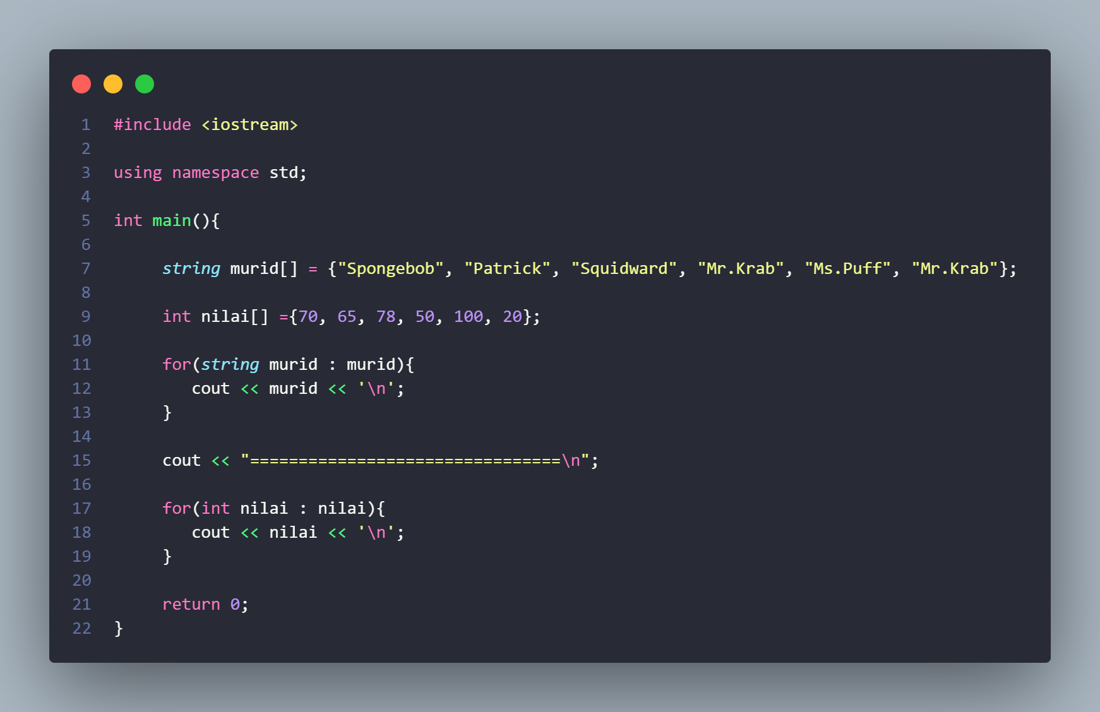

Slide 17
Array vector

Slide 18
Array vector
Array biasa tidak dapat terus menerus menambahkan data.
Sedangkan vector dia itu resizeable dalam arti bisa menambahkan data dan menghapus data tanpa ada batas jumlah array.

Slide 19
Aspek | Array (bawaan C++) | Vector (STL)
Deklarasi | int a[5]; | vector<int> v;
Ukuran | Tetap (fixed) | Dinamis (bisa bertambah/berkurang)
Alokasi Memori | Statis | Dinamis (heap)
Penambahan Data | Tidak bisa setelah deklarasi | Bisa dengan push_back()
Penghapusan Elemen | Tidak bisa | Bisa dengan pop_back(), erase(), clear()
Fungsi Pendukung | Terbatas | Banyak (melalui STL)
Keamanan Akses | Rentan (tidak ada pengecekan index) | Aman (gunakan at(index) untuk cek batas)
Flexibilitas | Rendah | Tinggi
Performa | Lebih cepat (karena langsung di memory) | Sedikit lebih lambat (karena dinamis)
Header yang Dibutuhkan | Tidak perlu (<iostream> cukup) | Perlu #include <vector>
Contoh Penggunaan | Data statis, ukuran diketahui | Data input user, list dinamis, data besar

Slide 20
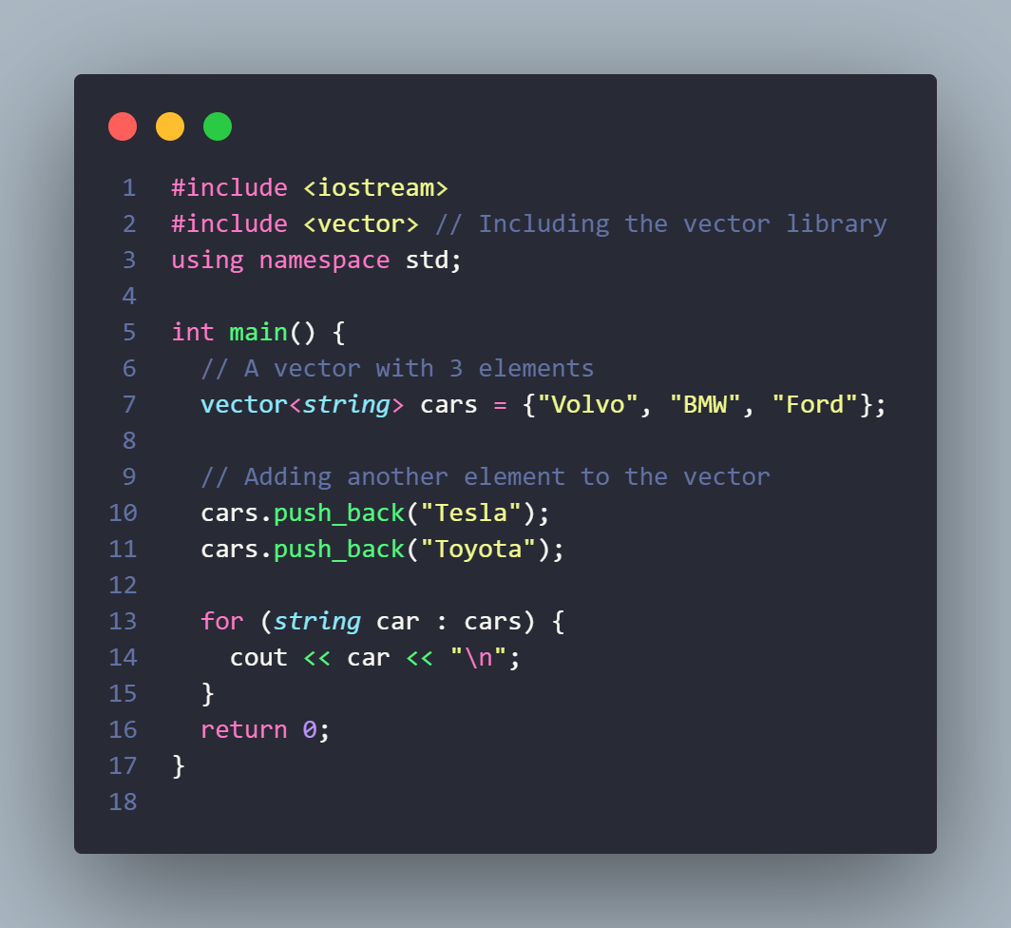

Slide 21
Perintah | Fungsi
push_back(x) | Menambahkan elemen x ke akhir vector
pop_back() | Menghapus elemen terakhir
at(i) | Mengakses elemen ke-i (lebih aman daripada [])
front() | Mengembalikan elemen pertama
back() | Mengembalikan elemen terakhir
size() | Mengembalikan jumlah elemen dalam vector
empty() | Mengembalikan true jika vector kosong
clear() | Menghapus seluruh isi vector

Slide 22
Array multidimensi

Slide 23
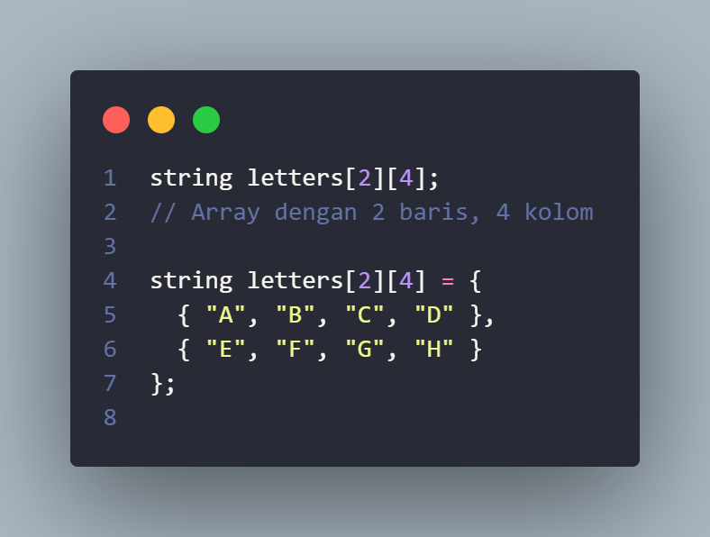
Apa itu array multidimensi ?
Array multidimensi adalah array dari array. Setiap dimensi menambahkan level struktur baru – misalnya array 2D adalah array dari array 1D.
letters[0] = {"A","B","C","D"}
letters[1] = {"E","F","G","H"}

Slide 24
